Slide 4
60-е годы

Slide 7
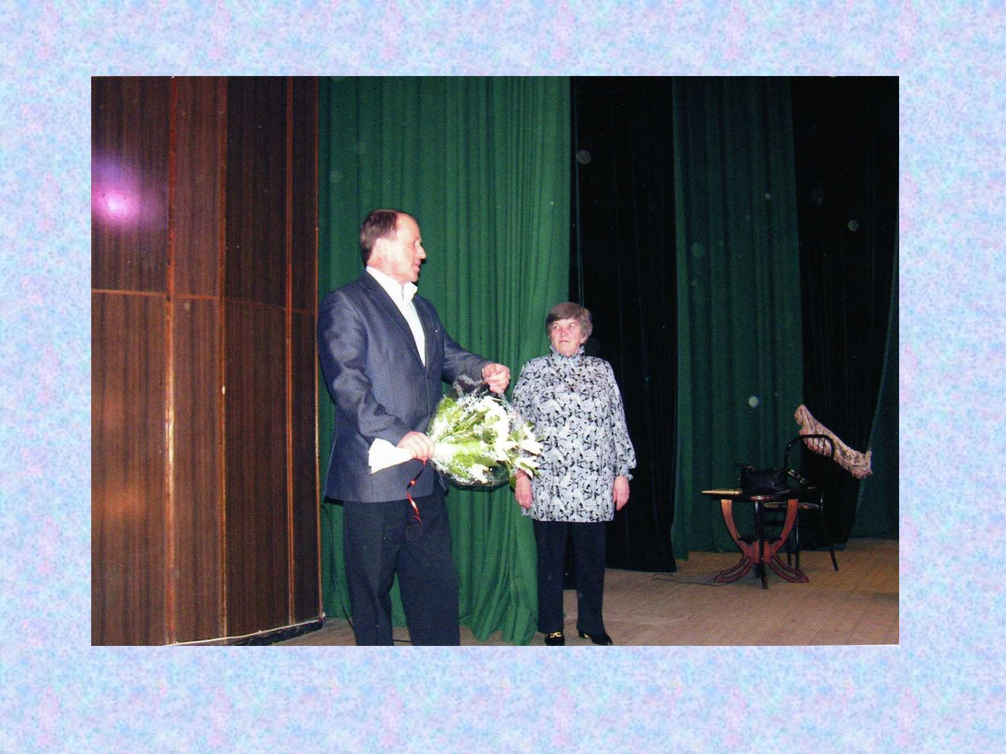

Slide 10
Театральная труппа 2000-х годов:

